Slide 1

Project3 Equation Drawing Team24 B11032003 李昶昇

Slide 2

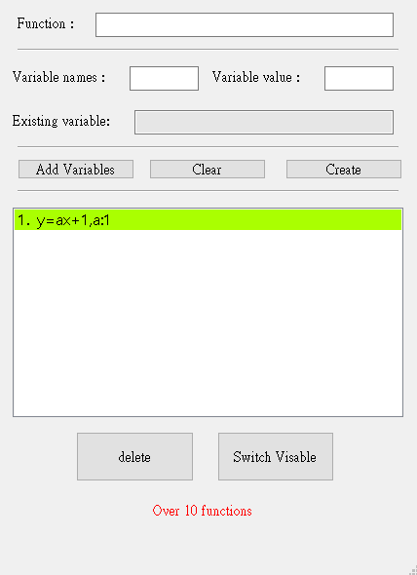
Interface 介面
公式輸入
變數名稱
變數數值
已儲存變數的名稱與值(不可編輯)
新增變數
創建公式並儲存到下面視窗
已儲存公式
(若有設定變數則逗號後顯示變數，以分號隔開)
清除已儲存的變數
刪除公式
切換顯示
(已顯示->無顯示；無顯示->已顯示)
錯誤訊息

Slide 3
Interface 介面
公式輸入
1.輸入公式後並按Create後交由Parser處理
2.不合格的公式會被擋掉，並在最底下有錯誤訊息
3.按Enter視同點選Create鍵
變數名稱
變數數值
已儲存的變數的名稱與值
1.上面的變數打好加入後，會被儲存在這邊
2.以 「變數 : 值」方式儲存，每組變數以分號隔開
3.已儲存變數為唯讀不可更改，只能用底下clear鍵清除

Slide 4
Interface 介面
Add Variables鍵
1.清空變數名稱、值兩列，並寫入已儲存變數
Clear鍵
1.清空已儲存變數
Create鍵
1.清空所有上列資料
2.將公式與已儲存變數寫入已儲存公式

Slide 5
Interface 介面
已儲存公式
1.最多一次儲存十行，每行顏色皆不同(每十次循環顏色)
2.顯示方式為創造編號+公式+變數(如果有變數的話)
刪除公式
1.可以先用滑鼠選擇公式，按下去會刪除
切換顯示
1.切換顯示在圖形上或否，公式不會被刪除
錯誤訊息(以紅字凸顯)
- 超過十個已儲存公式
- 資料未填寫完成即送出
- parser分析到不合法測資

Slide 6
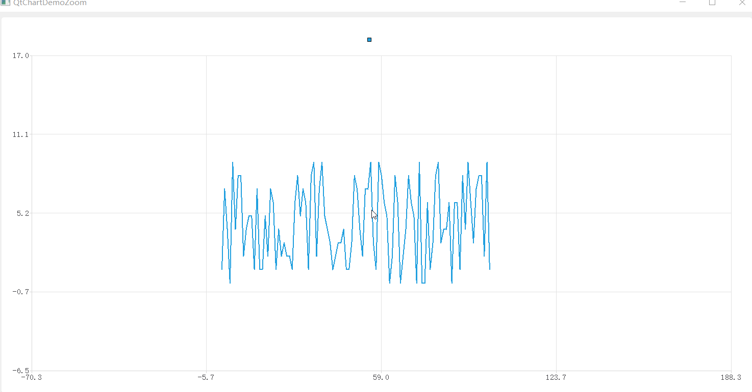
Drawing 繪圖
使用QCustomPlot製作
QCustomPlot為一強大
的非QT官方繪圖外掛
套用後可免去設定
網格、軸、縮放拖曳等功能
且有強大的繪圖功能，
支援sin與cos等function

Slide 7
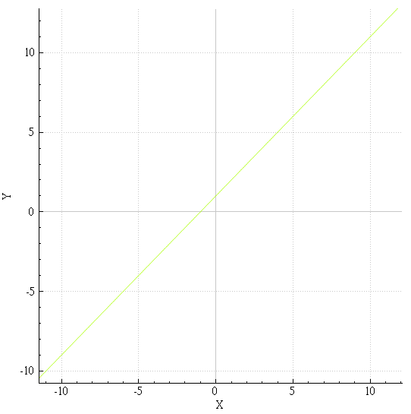
Drawing 繪圖
線的顏色會與已儲存公式處相同
機制是用一變數cnt去計算數字；
一陣列儲存color，當count相同時，
會以color[cnt]去存取並分配上色

Slide 8

Parser&Algorithm 公式處理
T24 B11032003 李昶昇

Slide 9


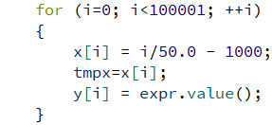
Parser繪圖
使用Exprtk解析公式，具有非常強大
的計算功能，本身帶有運算符號順序
與負號判斷，支援含空白輸入、sin
、cos、tan等計算
在這裡我使用對每個node去做對
應x到f(x)的方法，就是將公式上
的值帶入Exprtk求值，並把每個
node連起來，即可看到欲得到的
圖形。
https://github.com/ArashPartow/exprtk

Slide 10
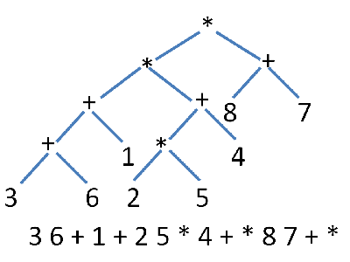
Algorithm演算法
核心概念是調車場演算法 (Shunting yard algorithm)，一 個由荷蘭圖靈獎得主Dijkstra提出 的演算法，用於將一般平常人們 使用的中綴表達式轉成逆波蘭表 達式，可以將其演算法視作一種 Postorder Traversal(即left- right-root)。
在project 1大數計算機時，我也 有使用調車場演算法達成數字與 符號間的運算。

Slide 11
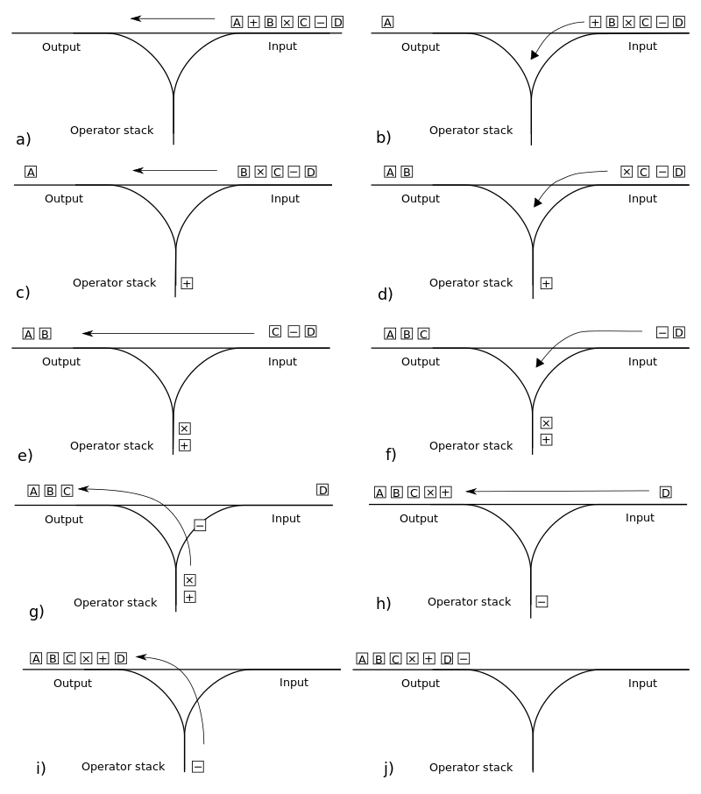
Algorithm演算法
調車場演算法主要是利用stack(FILO)的資 料結構達成，在這裡會有三個stack分別是 輸入、符號與輸出stack，從公式的頭開始。 如果是數字的話，將數字直接放入輸出 stack，如果是符號(不含括號)或函式，則決 定於放入此符號前是否有任何符號，若無就 直接放入，反之比較運算子優先順序，若欲 放入運算子優先度小於符號stack中最後一 個的話，則直接將欲放入運算子丟到輸出 stack做運算。若左括號直接放入，右括號 的話就一路pop到左括號做運算。
最終執行完畢也將未計算的符號做運算，如 果符號殘留，則該式子不合法。

Slide 12


Reference參考文獻
Shunting yard Algorithm
QT Documentation
QCustomPlot
ExprTK
stackoverflow
- How to convert Qstring to std::string
- Checking if a double (or float) is NaN in C++

